Slide 1
La gestión de las buenas prácticas en la Biblioteca de la Universidad de Zaragoza Sevilla, mayo 2018
Cristina Seguí
Coordinación de Calidad. Biblioteca de la Universidad de Zaragoza

Slide 2
Objetivo
Contaros cómo hemos incorporado la gestión de la buenas prácticas (BBPP) en BUZ, como motor de motivación/innovación
Contexto
1ª aparición BBPP: en el despliegue de los objetivos Plan estratégico BUZ 2012-2016
Objetivos Plan estratégico BUZ 2017-2020
Acción de mejora tras Proceso EFQM 2015

Slide 4
REDER
Resultados
Innovación  Gestión Conocimiento
Motivación
Enfoques
Plan estratégico
Despliegue
Personal de atención al público
Evaluación Revisión
30 BBPP /Resultados encuesta de clima
Personal “formadores” CCII
Planes futuros: mayor despliegue

Slide 5
Una historia en… TRES REUNIONES
REUNIÓN NOVIEMBRE DE 2016.
SE DIFUNDEN LAS BBPP PRESENTADAS EN JARANDILLA
2. REUNIÓN MAYO 2017 PRESENTAMOS NUESTRAS BBPP
3. R EUNIÓN NOVIEMBRE 2017: DIFUSIÓN BBPP PRESENTADAS EN JACA + BBPP BUZ
… DOS JORNADAS DE BB.PP (G-9)
… y UNA METODOLOGÍA

Slide 6
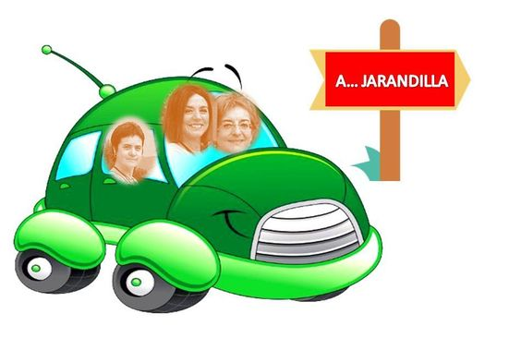
FUE EL PUNTO DE INFLEXIÓN PARA IMPLANTAR LAS BBPP

Slide 7
La primera reunión en la BUZ
Convocatoria para el personal de atención al público. Intención:
Pedagógica: explicar qué son las BBPP y su utilidad
2. Motivadora

Slide 8
La primera reunión
…SABEMOS QUE TÚ INNOVAS… AUNQUE TÚ AÚN NO LO SABES…

Slide 9
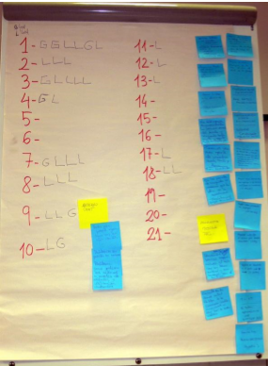
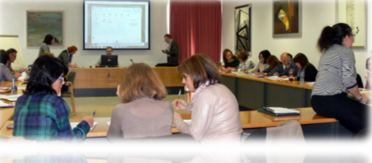

Slide 10
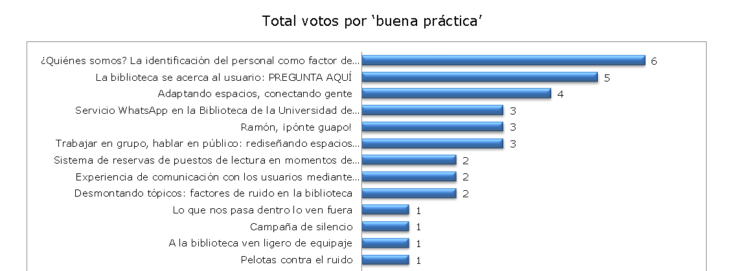

Slide 12
RED DE BUENAS PRÁCTICAS
Difundir la información en cada biblioteca de Centro y trabajar las prácticas a nivel local
Había que pensar en un método que diera unas pautas simples que facilitaran el trabajo
…Y A PARTIR DE AHORA…..

Slide 13
HERRAMIENTAS
Se diseña una ficha para seguimiento y control de las BBPP
Base de datos interna
Esquema de informe

Slide 14
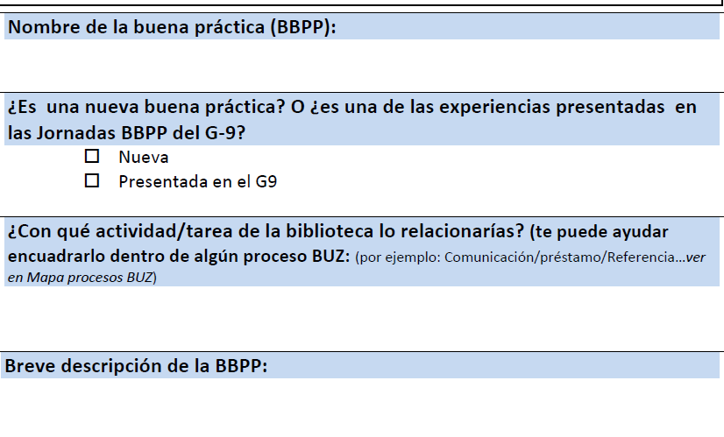
LA FICHA (I)

Slide 15
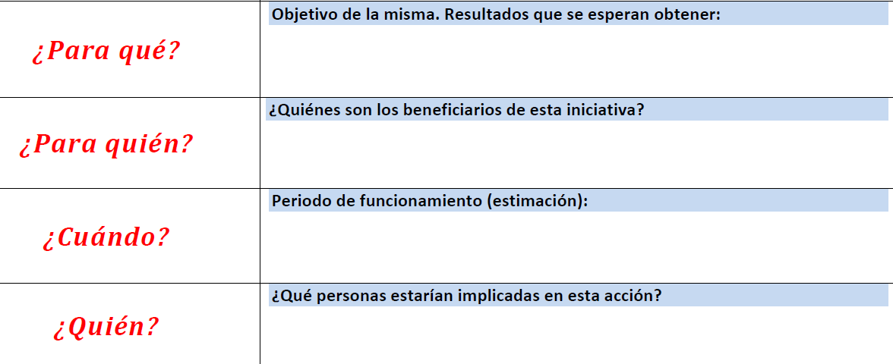
LA FICHA (iI)

Slide 16
Análisis de las fichas
Vimos que no todas las acciones estaban en el mismo punto de desarrollo ya que algunas estaban en la fase de implantación o incluso ya puestas en marcha
Se diseña una base de datos para un mejor control de las BBPP ya que…
…se habían rellenado 32 fichas…

Slide 17
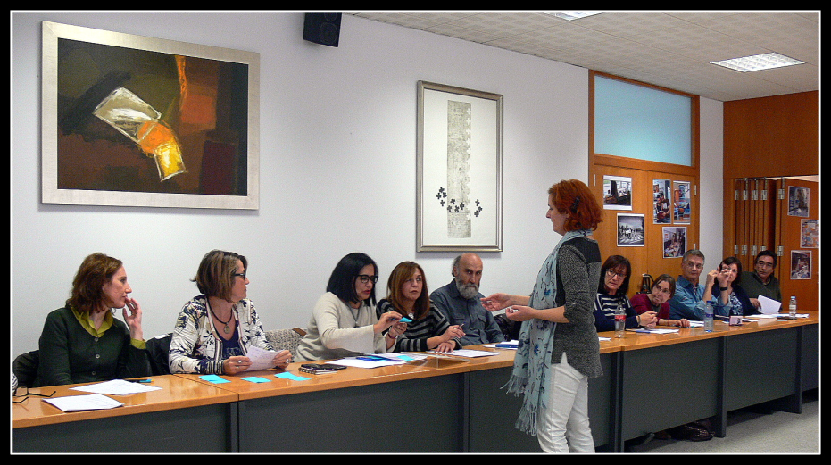
Desarrollo de ‘buenas prácticas’ en la BUZ 2ª reunión de trabajo
Facultad de Educación_Seminario 6
8 mayo 2017

Slide 18
Agenda
10:00 h Presentación sesión trabajo
10:05 h Presentación bb_pp BUZ [enero-mayo 2017]
11: 50 h Pausa
12:00 h 2ª Jornadas bibliotecas G9
12:05 h Plan de trabajo mayo-octubre
12:30 h Fin sesión

Slide 19
Objetivo de esta reunión: DIFUSIÓN DE LAS BBPP BUZ

Slide 20
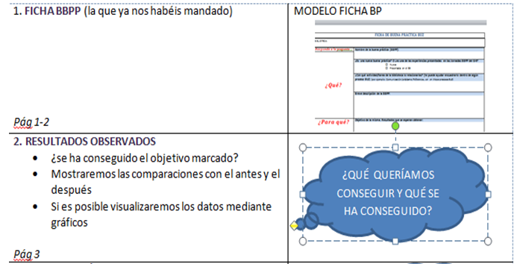
Esquema propuesto

Slide 21
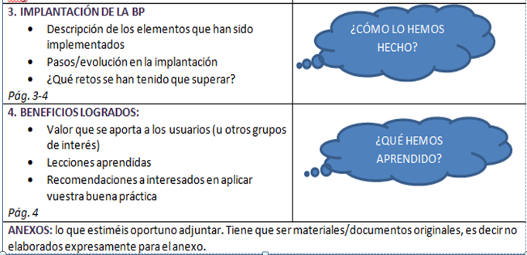

Slide 22
Propuestas bb_pp 2017

Slide 23
Propuestas bb_pp 2017

Slide 24
Propuestas bb_pp 2017

Slide 25
Se organizó las II Jornadas de Buenas Prácticas en Atención a Espacios y Usuarios de las bibliotecas del G9 (Jaca, 5 y 6 de octubre).
La BUZ presentó 10 buenas prácticas BUZ

Slide 26
3ª Reunión de BBPP (Nov- 2017)
Programa:
De 11:00 a 11:05 h:. Presentación. Ramón Abad.
De 11:05 a 11:10 h: Agenda de la jornada. Elena Escar.
De 11:10 a 12:10 h: Buenas prácticas BUZ presentadas en las II Jornadas de Buenas Prácticas en atención a espacios y usuarios del Grupo G9.
De 12:10 a 13:10 h: Buenas prácticas otras bibliotecas G9
De 13:10 a 14:10 h: Otras Buenas prácticas BUZ desarrolladas en 2017 en bibliotecas y servicios.
De 14:10 a 14:30 h: Coloquio.
De 14:30 a 14:45 h: Plan de trabajo segundo ciclo buenas prácticas BUZ 2018. Elena Escar y Cristina Seguí.

Slide 27
¿Qué hemos conseguido?
Red BBPP
Despliegue en todos los centros
Liderazgo indirecto
Los miembros de la red impulsan las BBPP en sus centro
Motivación
Mejora en resultados en encuesta de clima (aumento significativo de la participación)

Slide 28
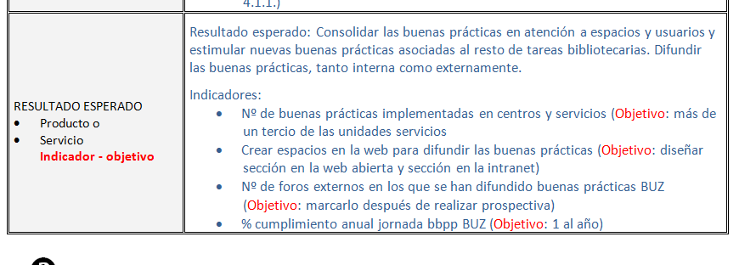
¿… Y en 2018?

Slide 29
Conclusiones
1. Las BBPP son uno de los motores de cambio e innovación
2. Favorecen un buen clima de trabajo y la motivación del personal
3. Es importante una labor de coordinación de las BBPP y dotar de herramientas para “perder el miedo”

Slide 30
Conclusiones
4. Las BBPP es una actitud… empiezas a pensar de otra manera más allá de las acciones concretas, hay un cambio de actitud…de cultura organizacional
Se impulsan valores como la cooperación, colaboración, transparencia, honestidad y también la humildad …

